Slide 1
Comment et pourquoi jouer avec l’intensité sonore ?
Varier
L’intensité en musique
séance 3

Slide 2
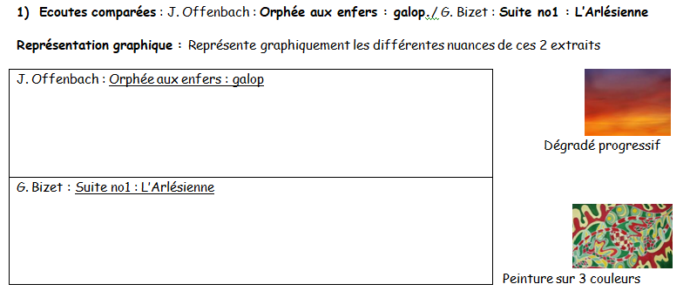
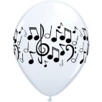

Slide 3
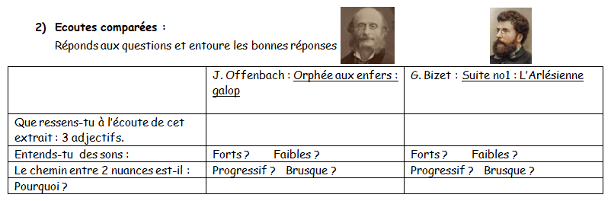
Dynamique, contrasté, dansant
Dynamique, contrasté, exaltant
Créer des contrastes dynamiques

Slide 4
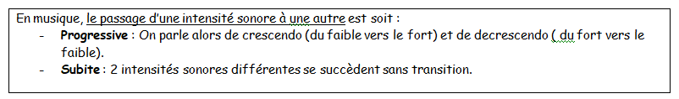

Slide 5
